Slide 1
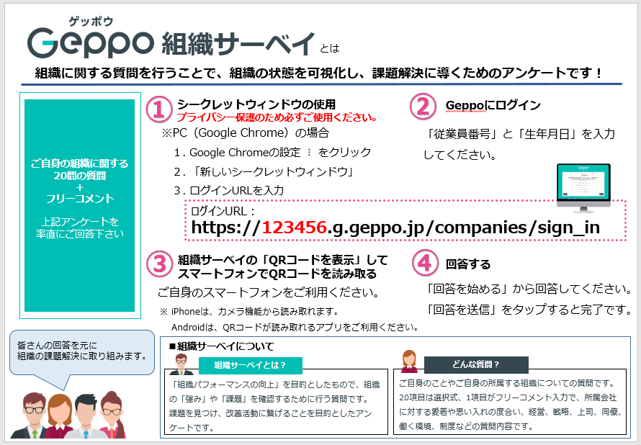
説明シート
社員向けQRコード回答のリーフレットは2枚あります。
１枚はPC用、1枚はiPad用です。（修正可）
ご利用の端末に合わせてお使いください。
企業認証コードを記入してください。
企業認証コードは
【サイドメニュー】＞【設定】＞【企業情報】
からご確認いただけます。
※企業情報画面の「ログインページ」に記載されているURLと同じものになります。

Slide 2


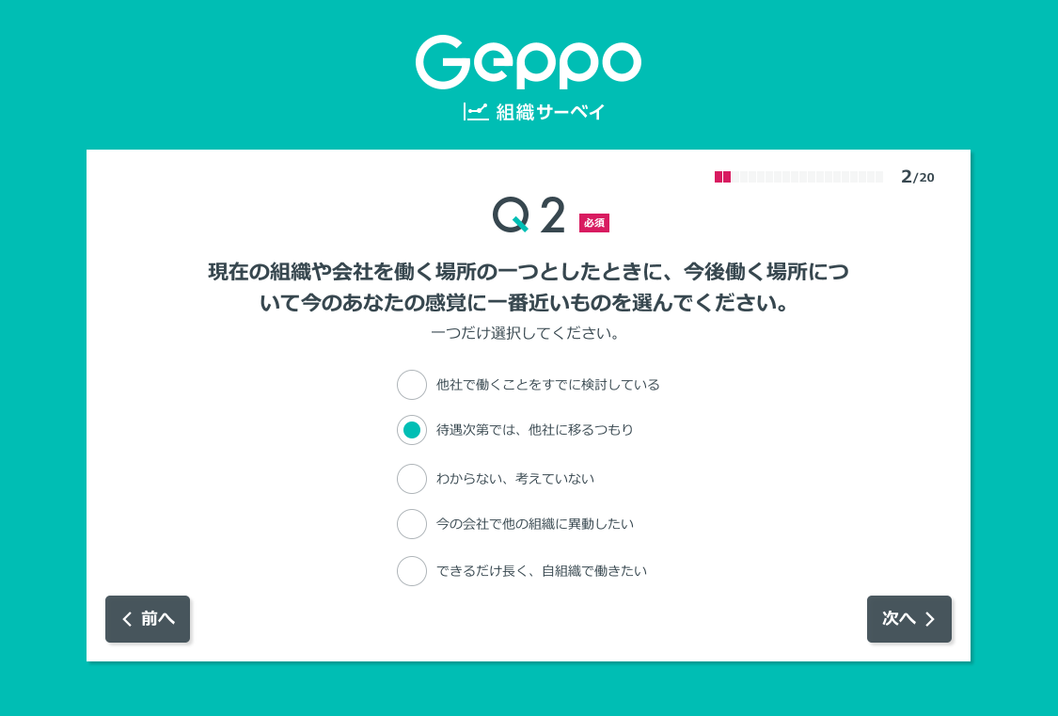




組織サーベイ
とは
組織に関する質問を行うことで、組織の状態を可視化し、課題解決に導くためのアンケートです！
①
②
ご自身の組織に関する20問の質問
＋
フリーコメント
上記アンケートを
率直にご回答下さい
シークレットウィンドウの使用
Geppoにログイン
プライバシー保護のため必ずご使用ください。
※PC（Google Chrome）の場合
１. Google Chromeの設定 をクリック
２. 「新しいシークレットウィンドウ」
３. ログインURLを入力
「従業員番号」と「生年月日」を入力してください。
ログインURL：
https://123456.g.geppo.jp/companies/sign_in
③
④
組織サーベイの「QRコードを表示」して
スマートフォンでQRコードを読み取る
回答する
ご自身のスマートフォンをご利用ください。
「回答を始める」から回答してください。
「回答を送信」をタップすると完了です。
※ iPhoneは、カメラ機能から読み取れます。
Androidは、QRコードが読み取れるアプリをご利用ください。
皆さんの回答を元に
組織の課題解決に取り組みます。
■組織サーベイについて
組織サーベイとは？
どんな質問？
「組織パフォーマンスの向上」を目的としたもので、組織の「強み」や「課題」を確認するために行う質問です。
課題を見つけ、改善活動に繋げることを目的としたアンケートです。
ご自身のことやご自身の所属する組織についての質問です。20項目は選択式、1項目がフリーコメント入力で、所属会社に対する愛着や思い入れの度合い、経営、戦略、上司、同僚、働く環境、制度などの質問内容です。

Slide 3
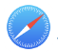

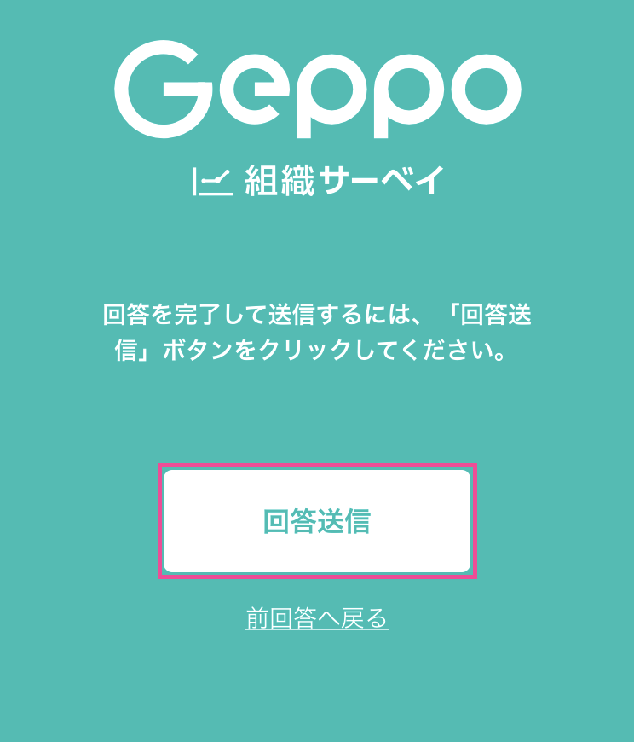
組織サーベイ
とは
組織に関する質問を行うことで、組織の状態を可視化し、課題解決に導くためのアンケートです！
①
②
プライベートブラウズの使用
Geppoにログイン
ご自身の組織に関する20問の質問
＋
フリーコメント
上記アンケートを
率直にご回答下さい
プライバシー保護のため必ずご使用ください。
※iPadの場合
１. iPadでSafari を起動
２. 右下の「タブアイコン」
３. 左下の[プライベート]
４. 下の[＋]
５. ログインURLを入力
「従業員番号」と「生年月日」を入力してください。
ログインURL：
https://123456.g.geppo.jp/companies/sign_in
③
④
組織サーベイの「QRコードを表示」して
スマートフォンでQRコードを読み取る
回答する
ご自身のスマートフォンをご利用ください。
「回答を始める」から回答してください。
「回答を送信」をタップすると完了です。
※ iPhoneは、カメラ機能から読み取れます。
Androidは、QRコードが読み取れるアプリをご利用ください。
皆さんの回答を元に
組織の課題解決に取り組みます。
■組織サーベイについて
組織サーベイとは？
どんな質問？
「組織パフォーマンスの向上」を目的としたもので、組織の「強み」や「課題」を確認するために行う質問です。
課題を見つけ、改善活動に繋げることを目的としたアンケートです。
ご自身のことやご自身の所属する組織についての質問です。20項目は選択式、1項目がフリーコメント入力で、所属会社に対する愛着や思い入れの度合い、経営、戦略、上司、同僚、働く環境、制度などの質問内容です。

